Slide 1
Фотоотчёт
«Как прошло наше лето»
Авторы: воспитатели группы №6
Ефремова Т. П. , Николаева О. А.
МДОУ «Детский сад №93»
г.о. Саранск 2018г.

Slide 2
Что мы делали этим летом…?
Солнце скрылось за домами, Покидаем детский сад. Я рассказываю маме Про себя и про ребят. Как мы хором песни пели, Как играли в чехарду, Что мы пили, Что мы ели, Что читали в детсаду.

Slide 3
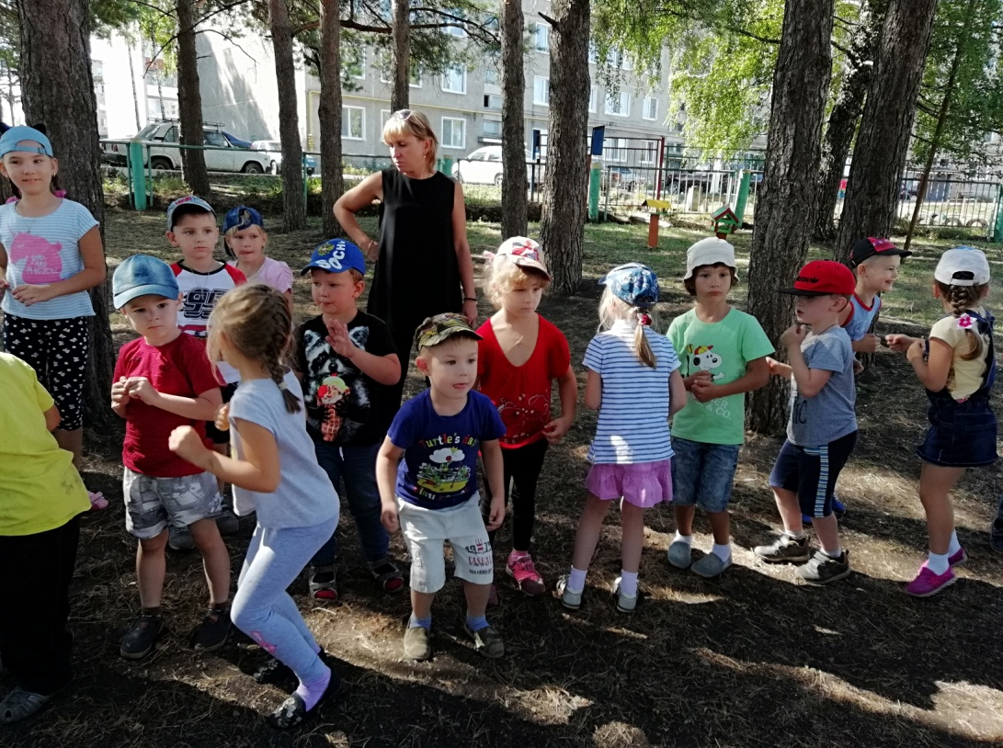
Мы веселились от души!

Slide 4
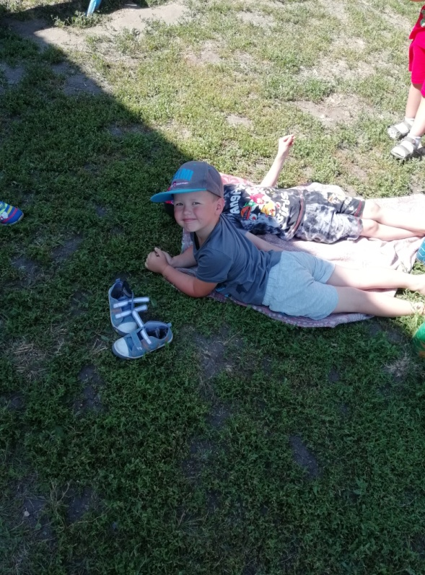
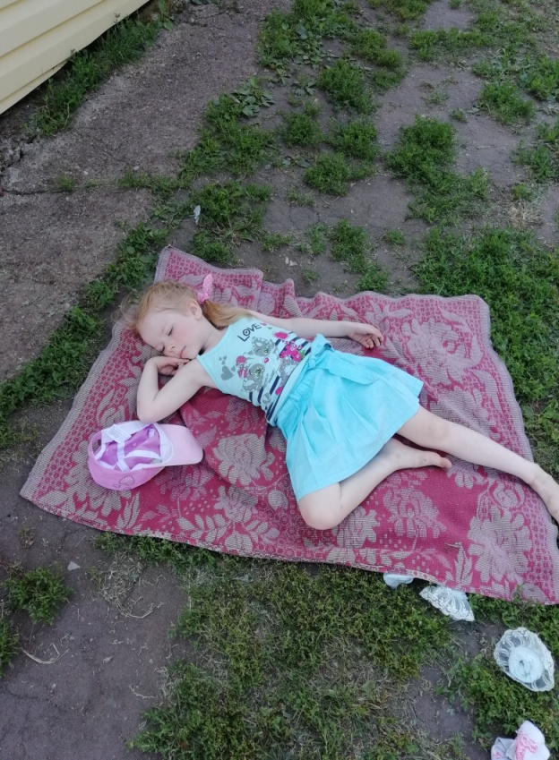
Загорали.
Что ты мне подаришь, лето?
- Много солнечного света!

Slide 5
Нашли двух медведей –близнецов.

Slide 6
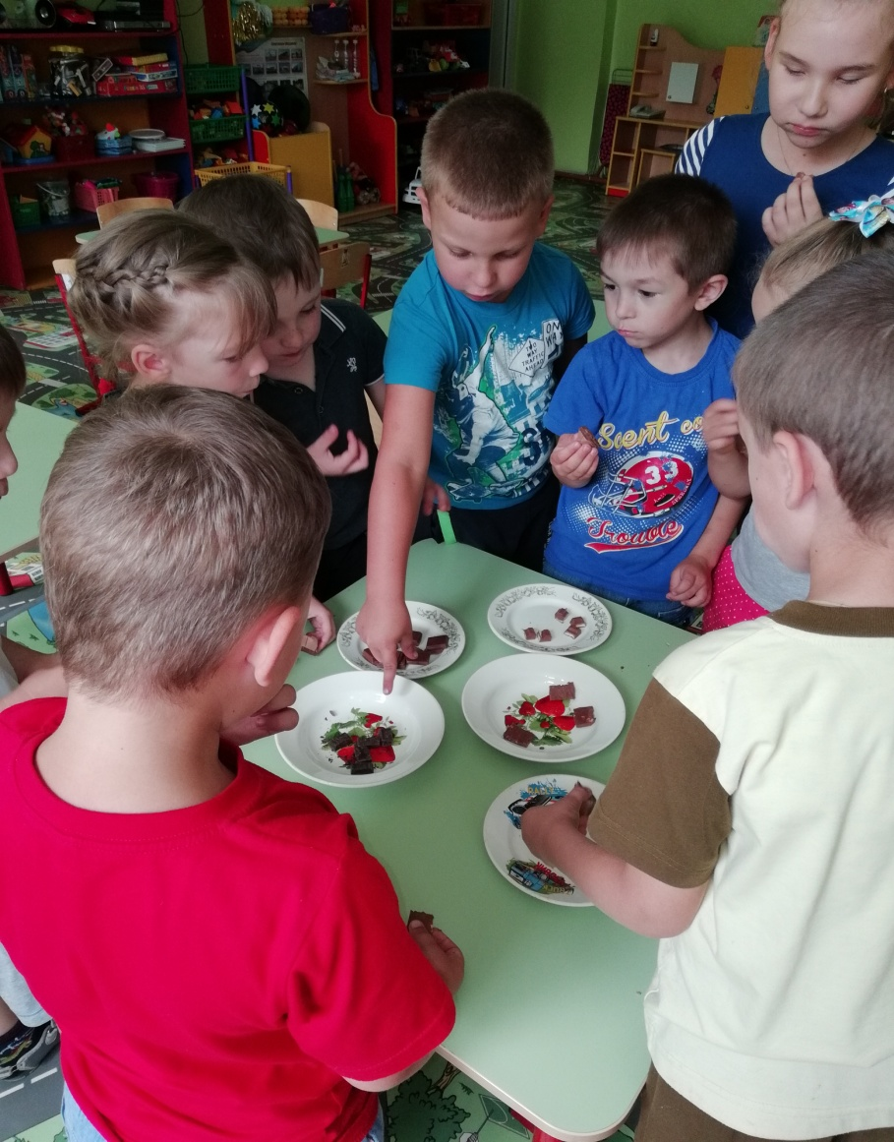
Провели «День Шоколада»
- Почему для всех ребят Лета не хватает?
- Лето, словно шоколад, Очень быстро тает!

Slide 7
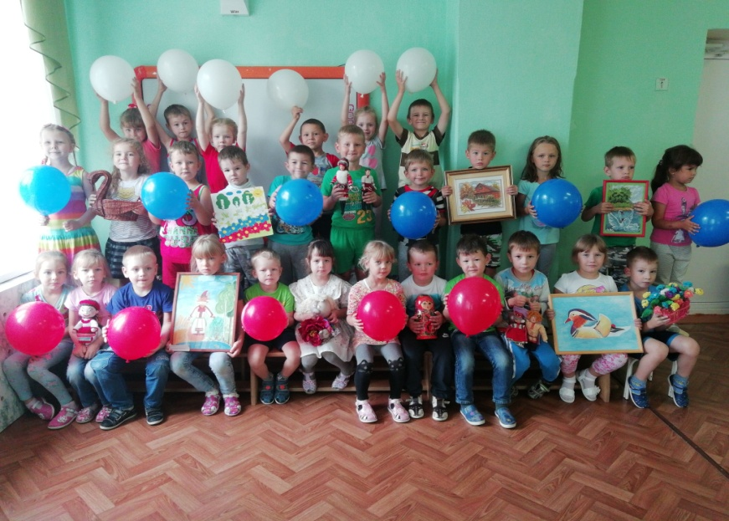
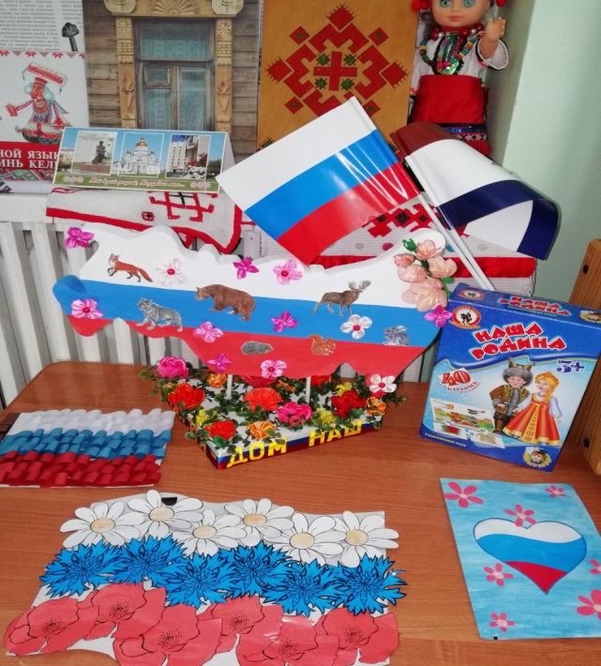
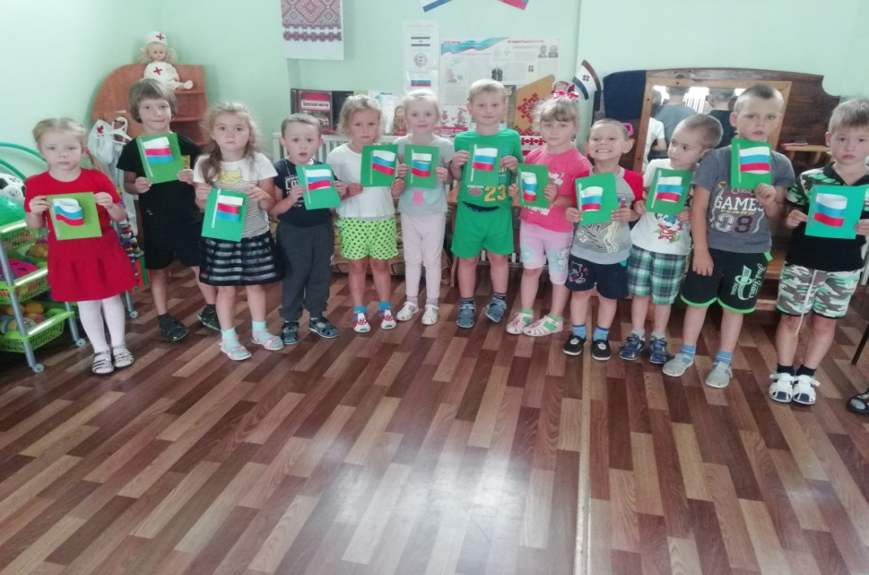
«День рождения Российского флага»

Slide 8
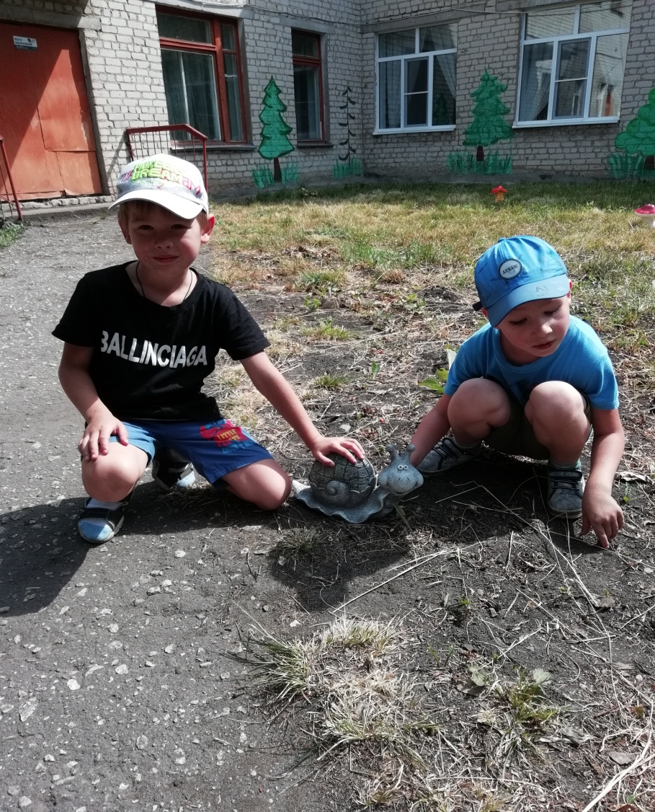
Нашли улитку.
Как хорош он, летний день,
Весело играет тень,
В саду бабочка порхает,
И улитка проползает.

Slide 9
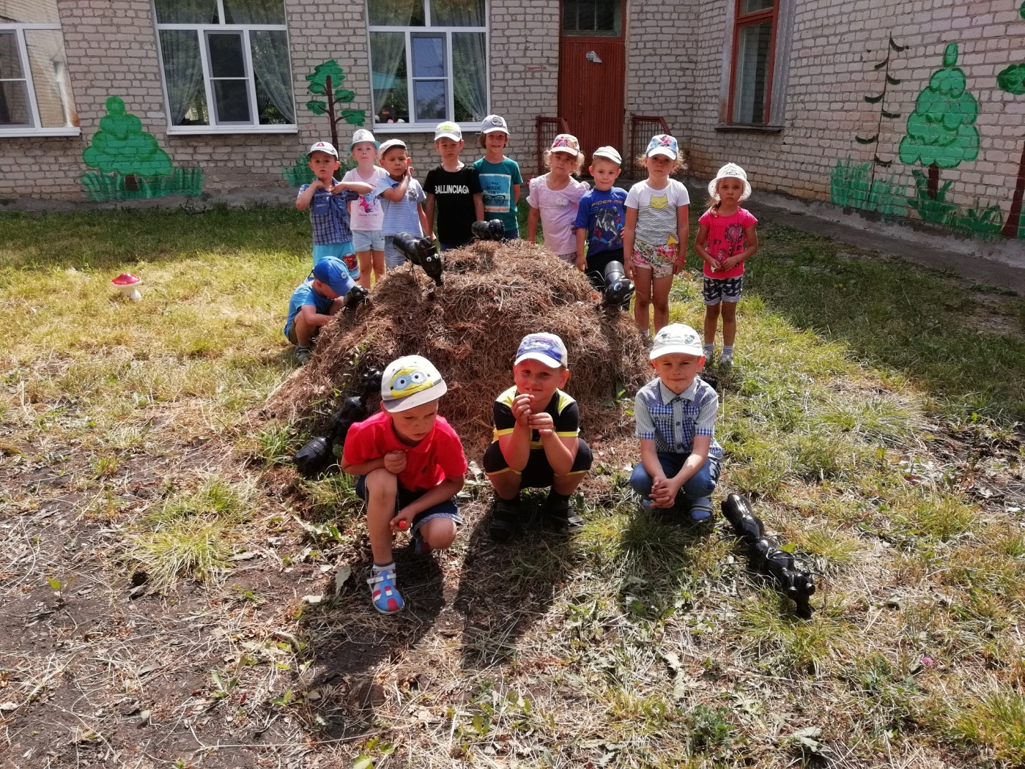
Познакомились с муравьями.

Slide 10
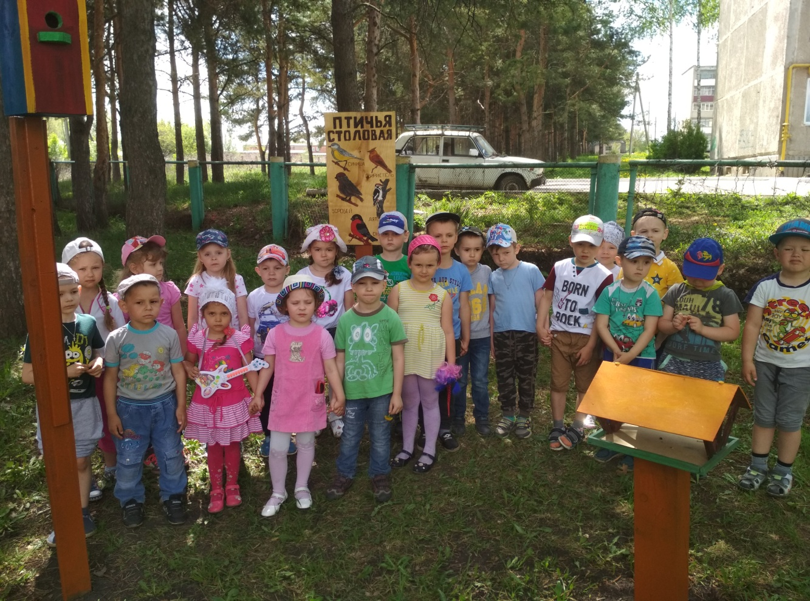
Посетили «Птичью столовую»

Slide 11
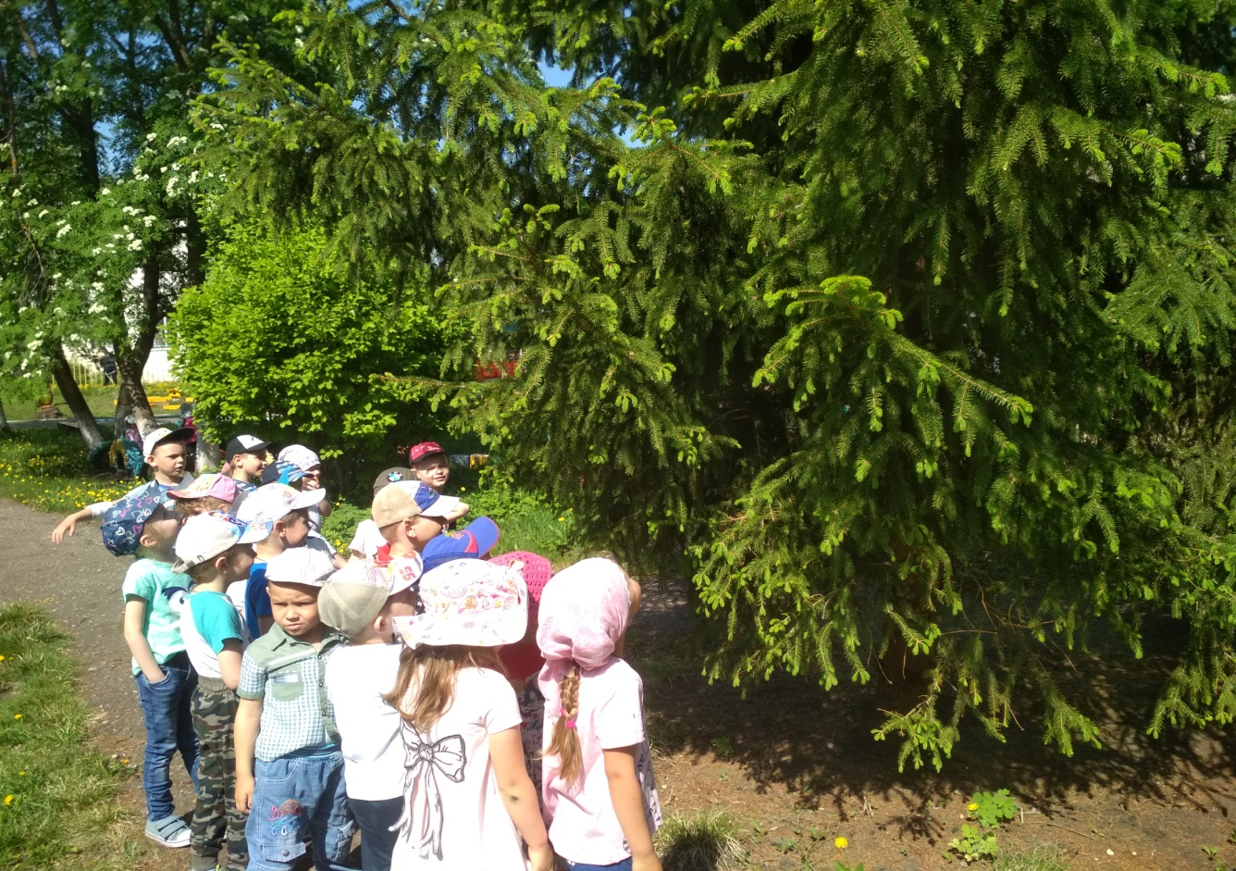
Рассматривали ель.

Slide 12
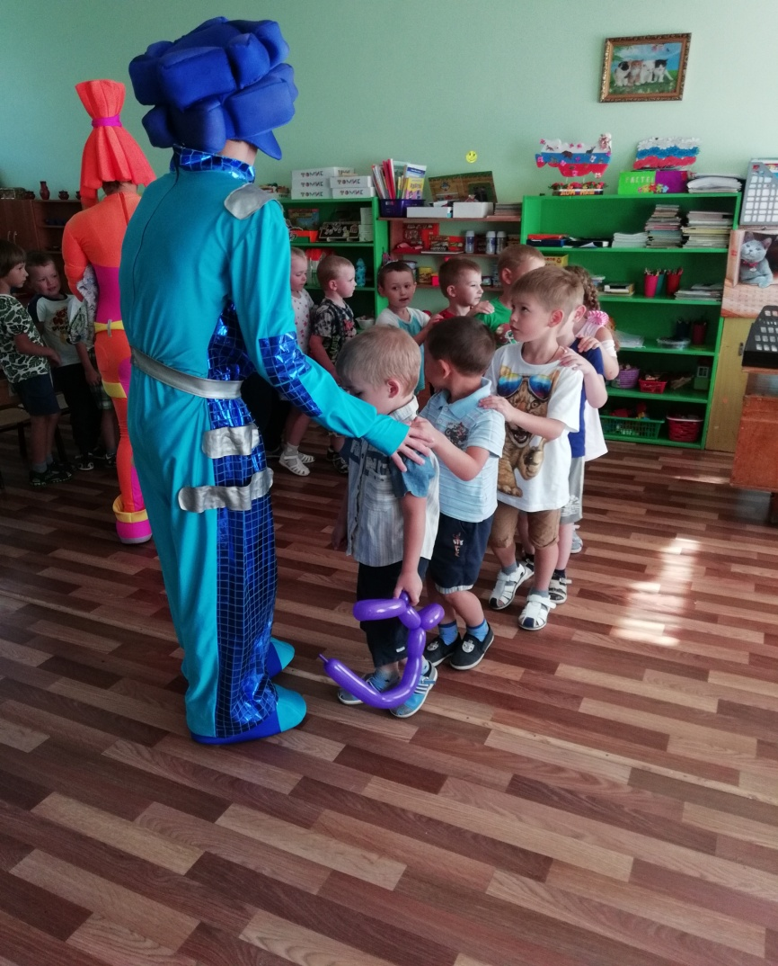
Приходили в гости Фиксики.

Slide 13
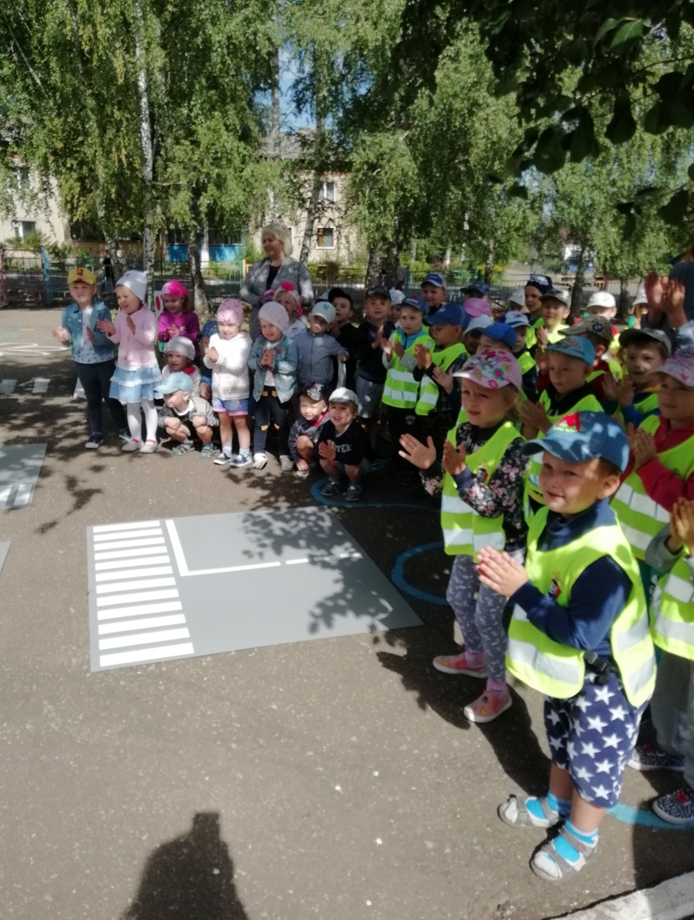
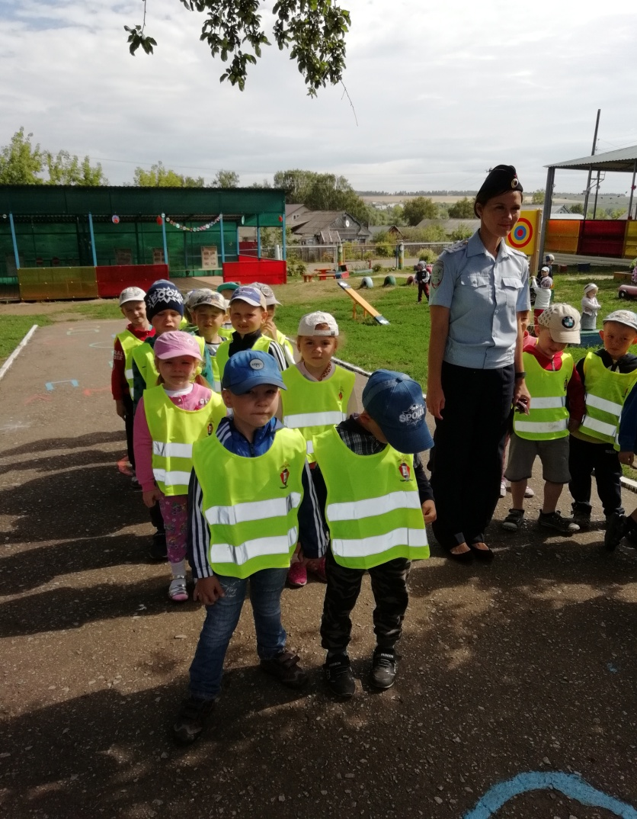
Встречались с разными людьми. «День ПДД»

Slide 14
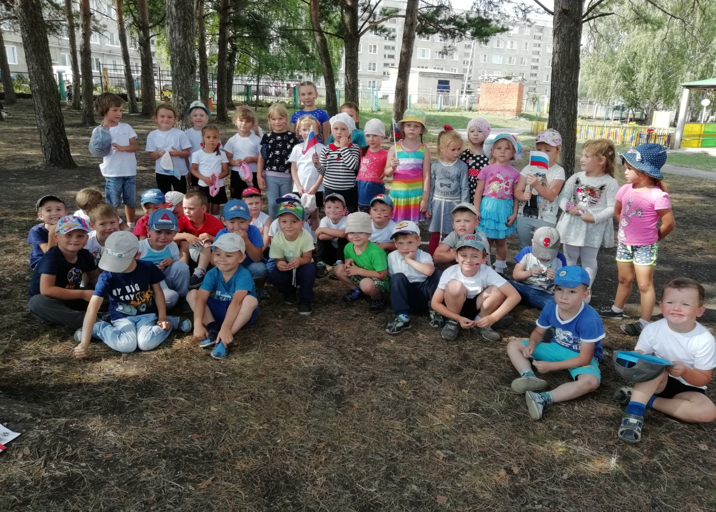
Собирались дружной компанией.

Slide 15
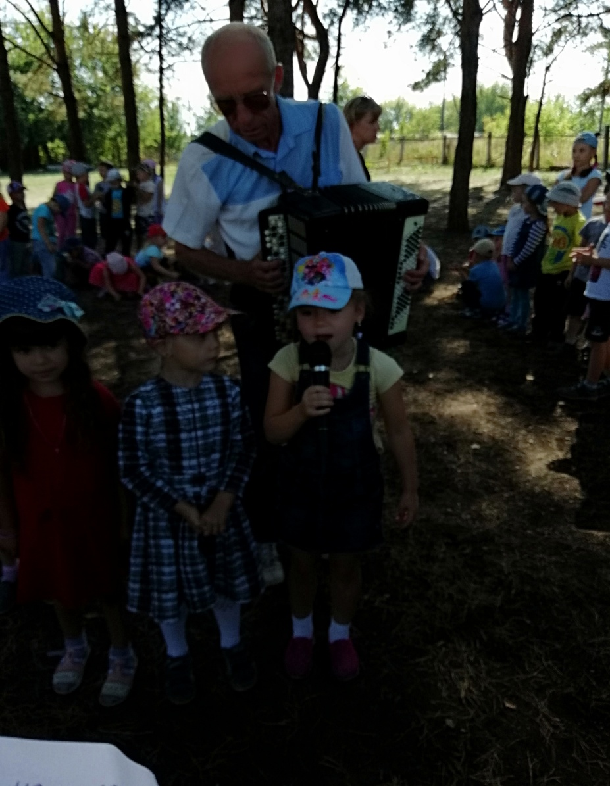
Пели частушки о Лете.

Slide 16
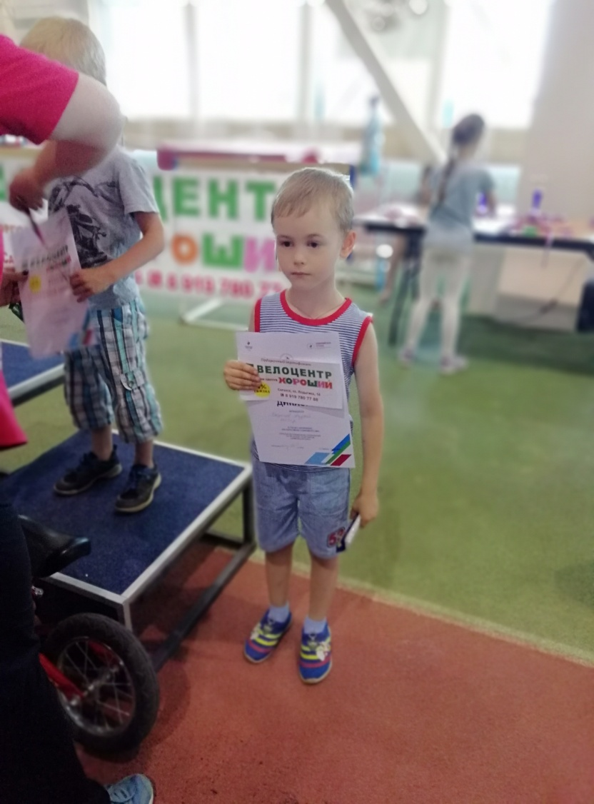
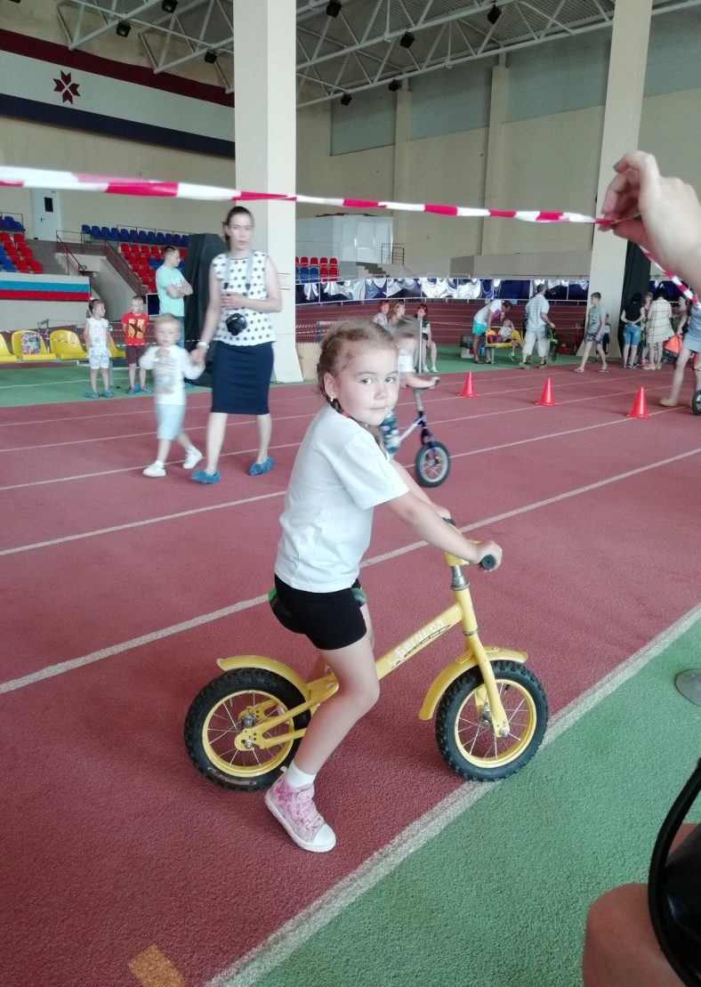
Участвовали в соревнованиях по беговелам.

Slide 17
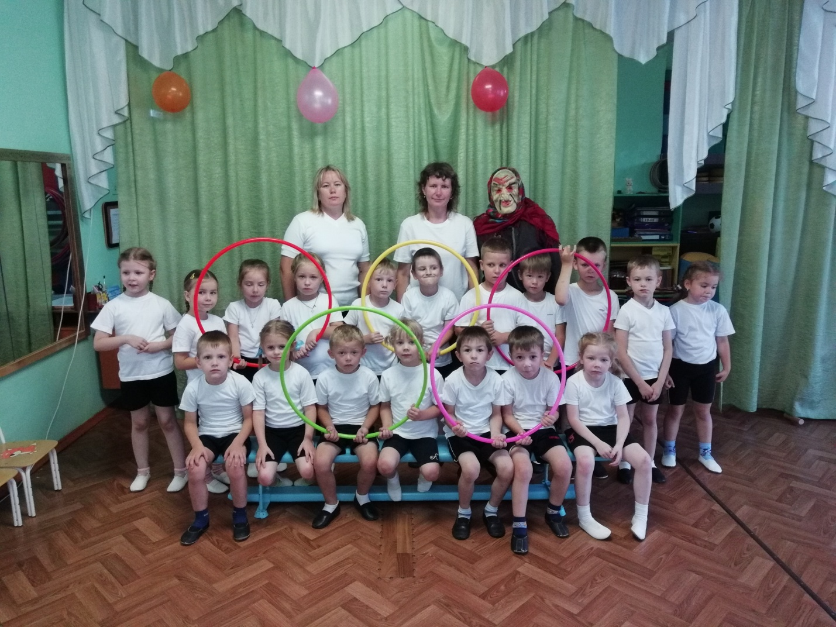
Провели Олимпиаду 2018.

Slide 18
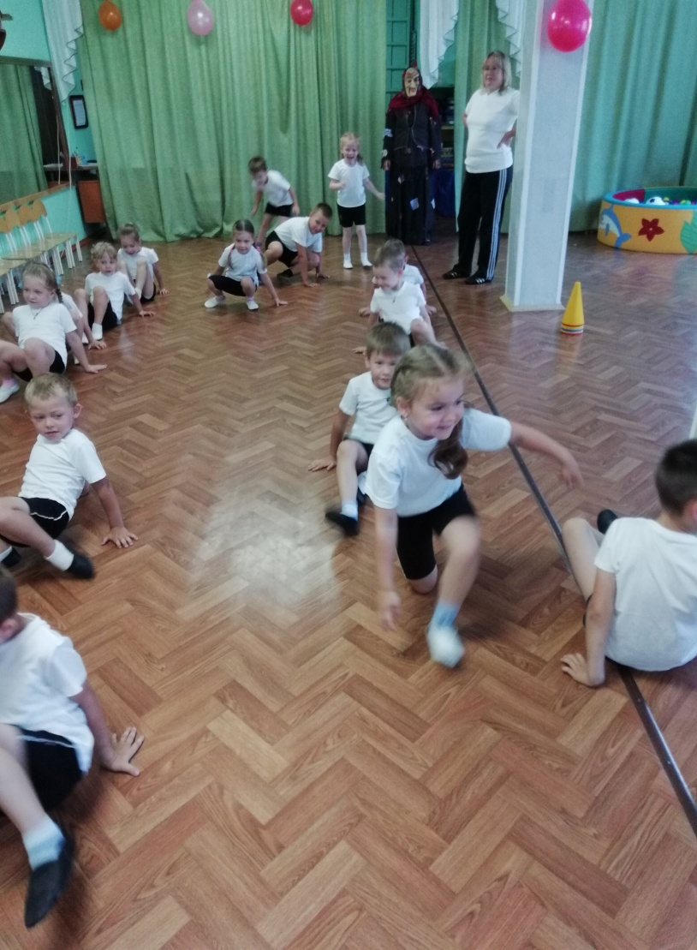
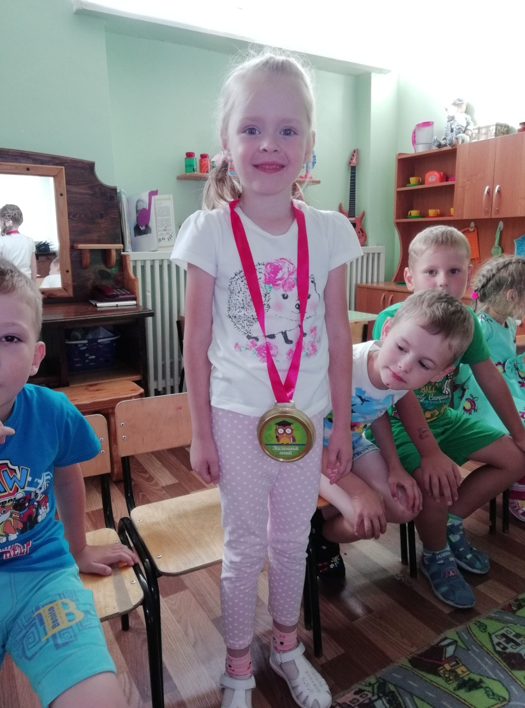
Соревновались, но не только в спорте.

Slide 19
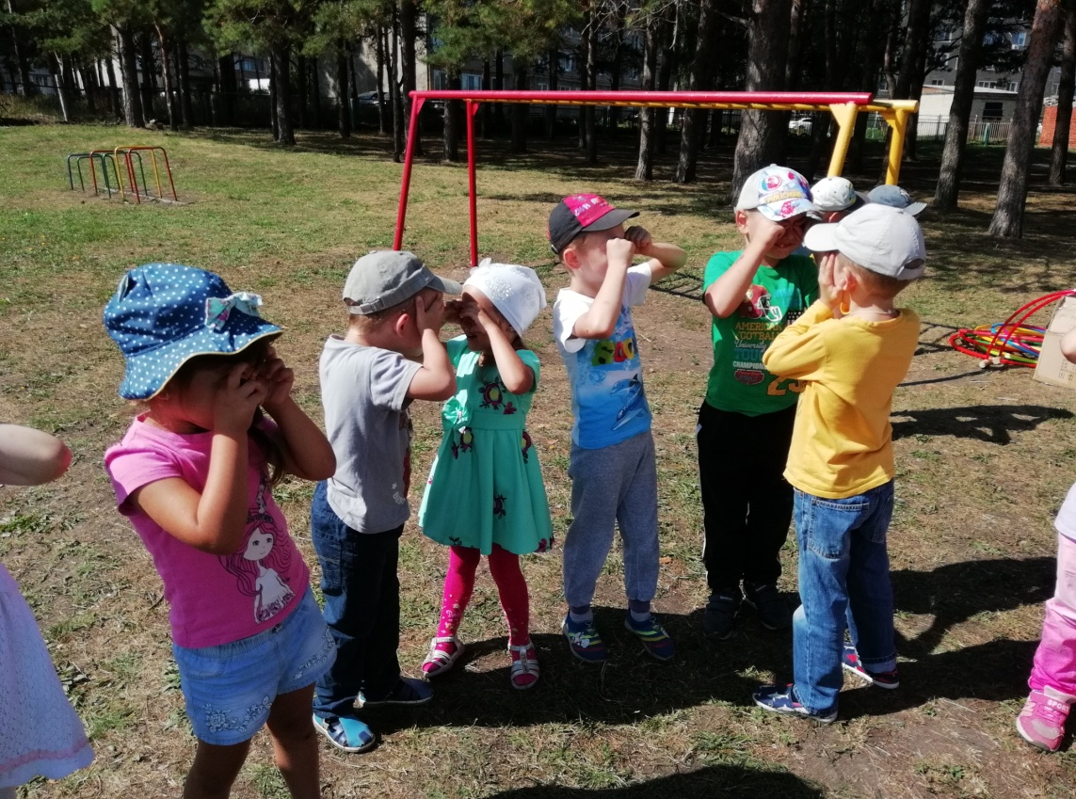
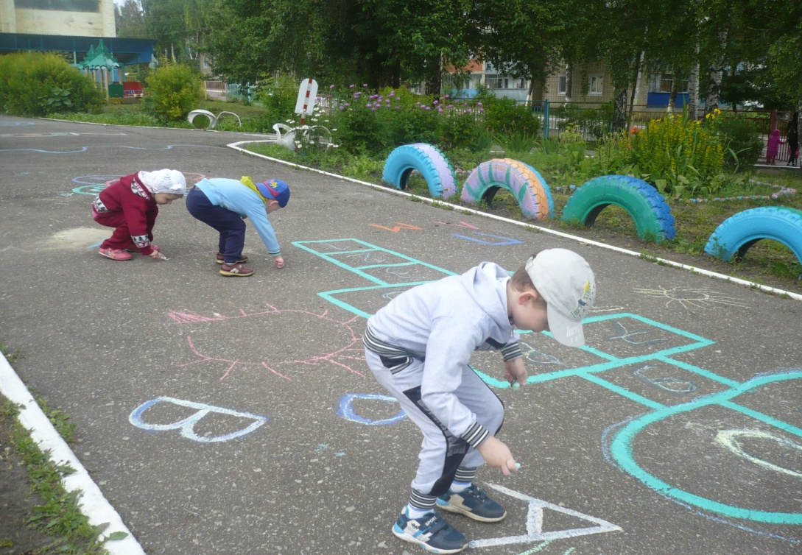
Играли в разные игры.

Slide 20
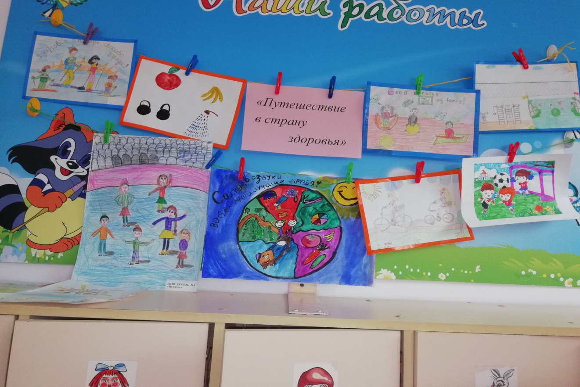
Рисовали рисунки.

Slide 21
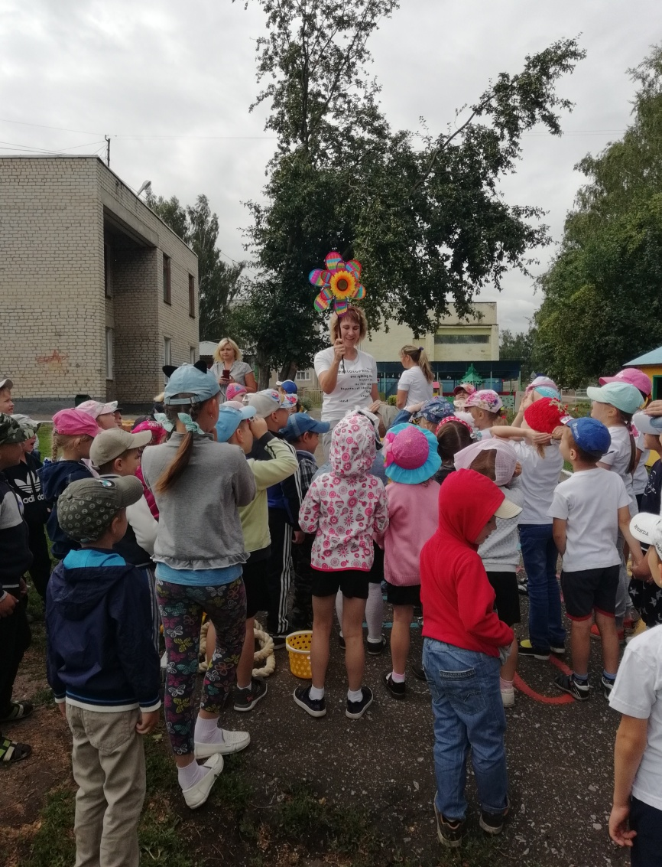
Нашли заветный Цветик-семицветик и…

Slide 22
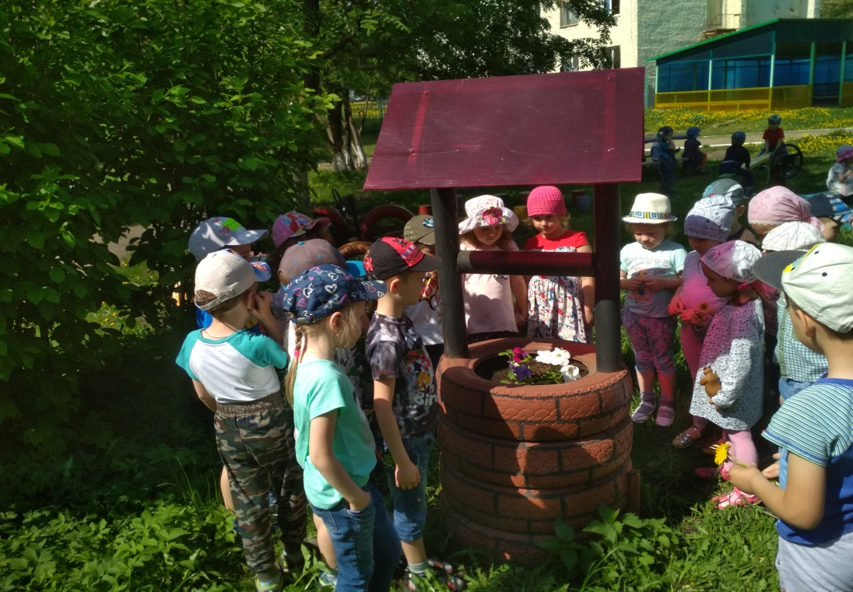
Вот и кончается лето, Яростно рдеют цветы, Меньше становится света, Ближе приход темноты.

Slide 23
Дорогое лето!
На следующий год приходи опять, не задерживайся!
Мы все тебя ждём.

